Slide 1
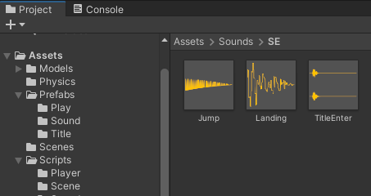
サウンド
ゲーム中に流れる効果音やBGMを実装します。
UnityではサウンドデータをAudioClipというデータとして扱います。
名前だけでも覚えておきましょう。

Slide 2
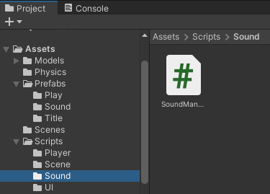
サウンド
Scripts/SoundフォルダにSoundManager.csを追加します。
ここに効果音、BGMに関連するプログラムを書いていきます。

Slide 3
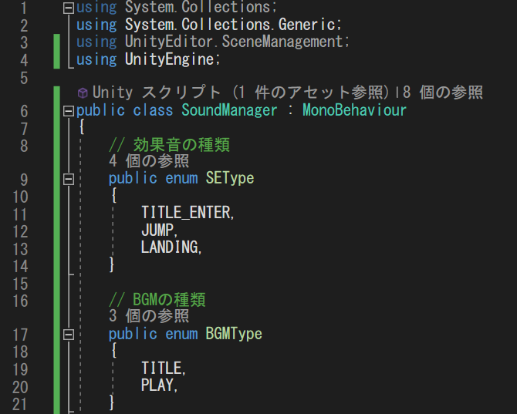
サウンド
SoundManager.csを書きます（その１）

Slide 4
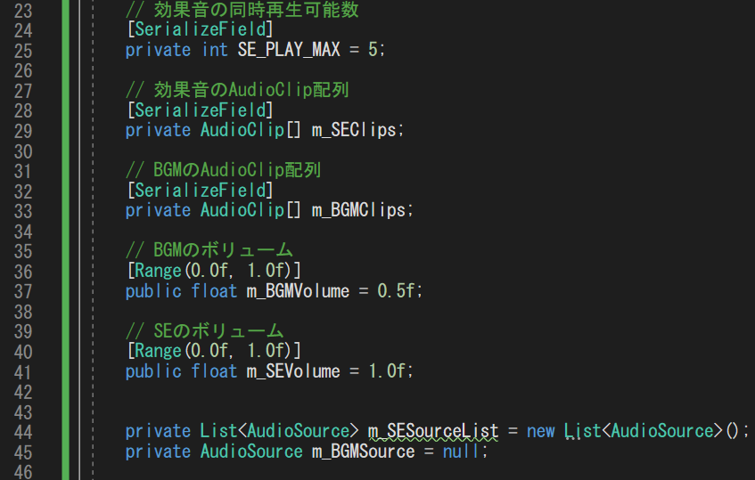
サウンド
SoundManager.csを書きます（その２）

Slide 5
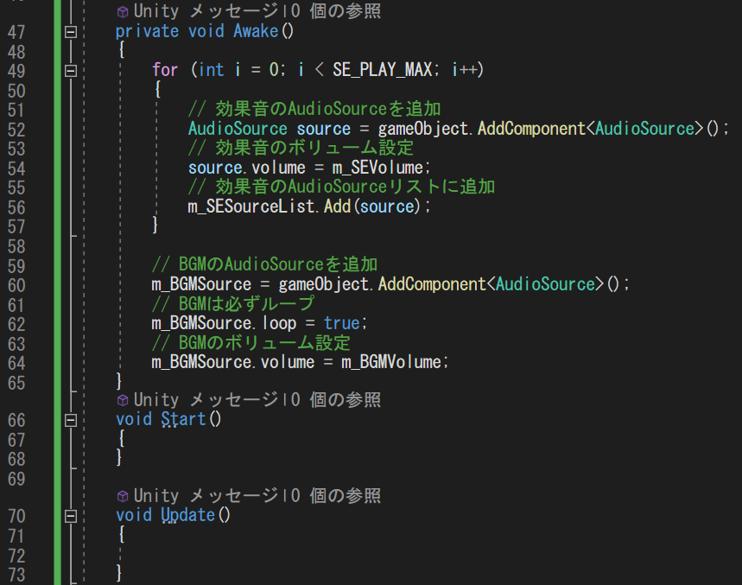
サウンド
SoundManager.csを書きます（その３）

Slide 6
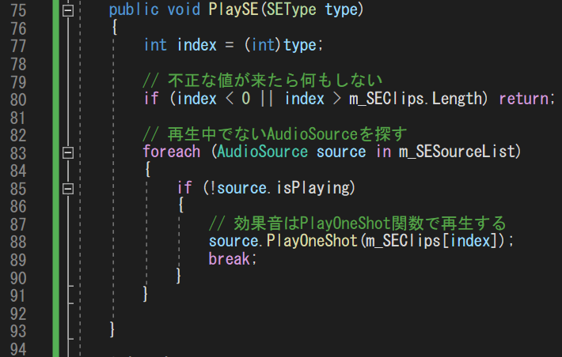
サウンド
SoundManager.csを書きます（その４）

Slide 7
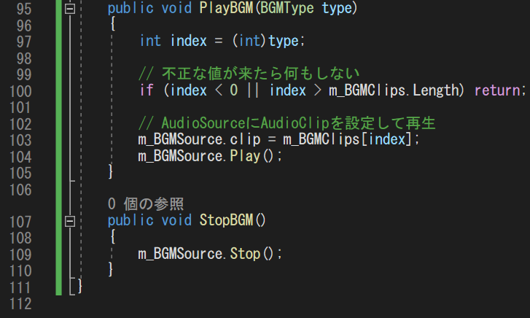
サウンド
SoundManager.csを書きます（その５）

Slide 8
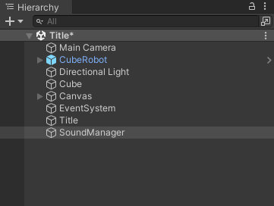
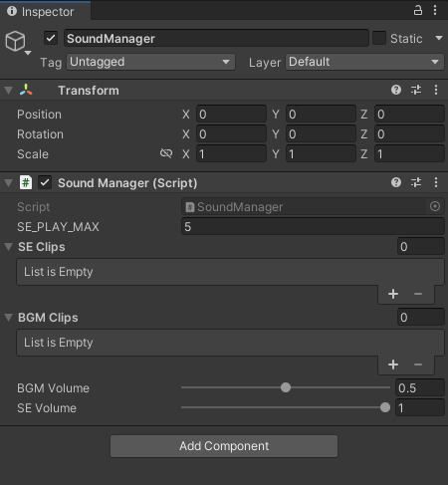
サウンド
空のオブジェクトを作成し、
そのオブジェクトにSoundManagerを追加します。

Slide 9
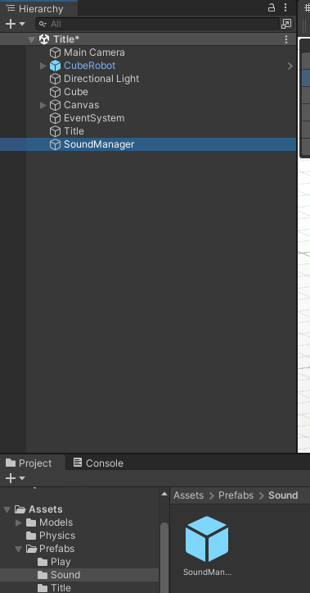
サウンド
オブジェクトをPrefab化して、Prefabを編集していきます。

Slide 10
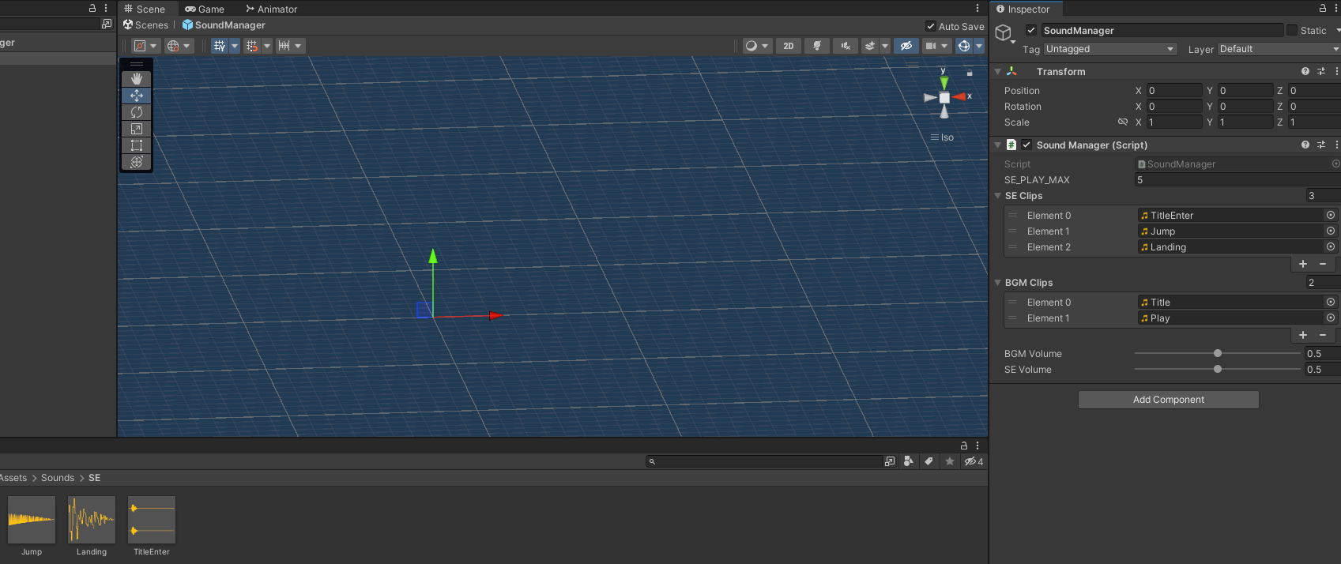
サウンド
SEClips, BGMClipsを設定していきます。
この時、スクリプト側のenumと同じ順番になるようにしましょう。

Slide 11
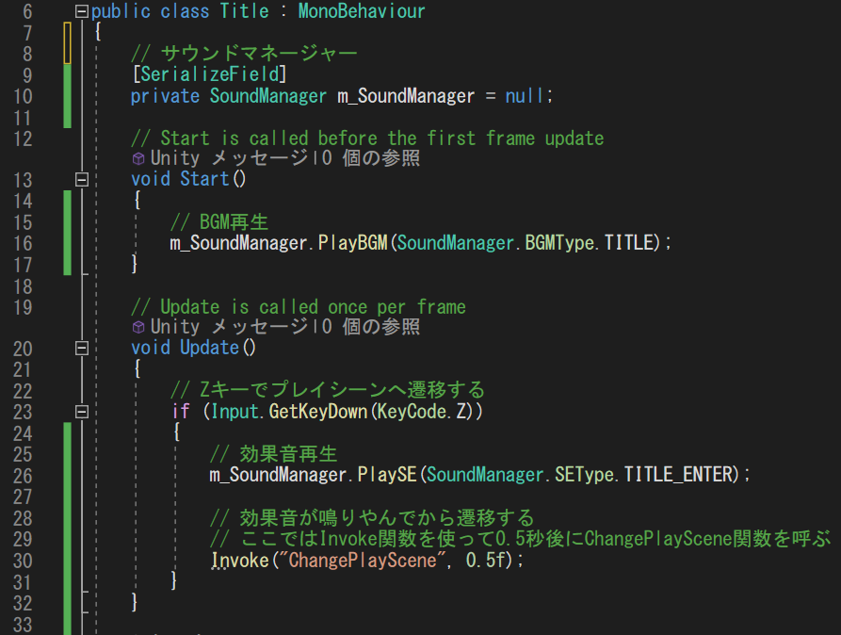
サウンド
まずはタイトル画面のサウンドを実装します。
Title.csに必要な処理を追加していきます。

Slide 12
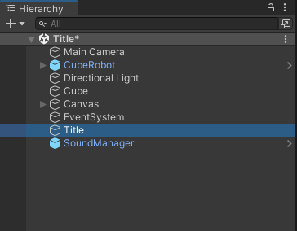
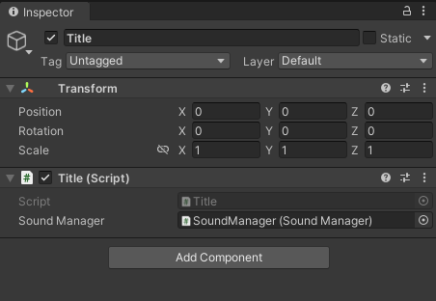
サウンド
TitleにSoundManagerを設定します。
これでタイトル画面でサウンドが再生されるはずです。

Slide 13
サウンド 解説
サウンドを再生するにはAudioSourceクラスを使用します。
AudioSourceは登録されたAudioClipを管理するクラスになります。
また効果音は同時に複数再生する可能性があるので、
複数用意する必要があります。

Slide 14
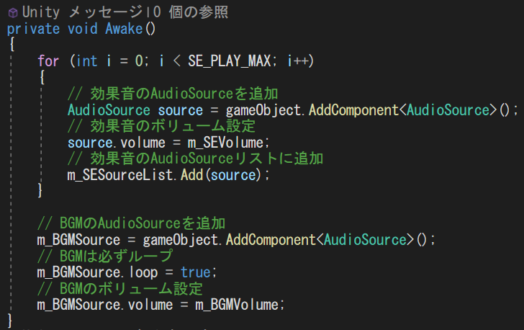
サウンド 解説
AudioSourceの設定はAwake関数で処理します。
BGMの再生がStart関数で呼ばれるため、
Start関数よりも先に呼ばれるAwake関数で処理する必要があります。

Slide 15
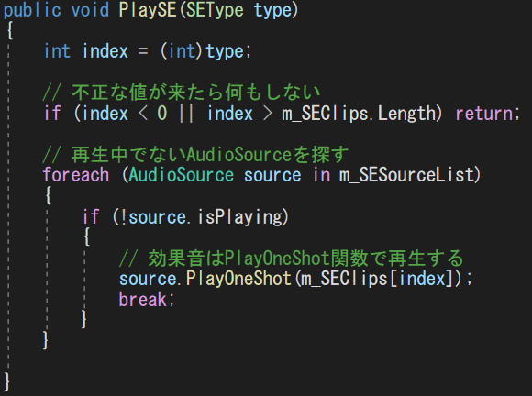
サウンド 解説
効果音の再生にはPlayOneShot関数を使います。
PlayOneShot関数は複数同時再生可能なサウンド再生関数です。
※ただしループ再生ができません。
※Play関数で再生すると、既に再生されているBGMが停止します。

Slide 16
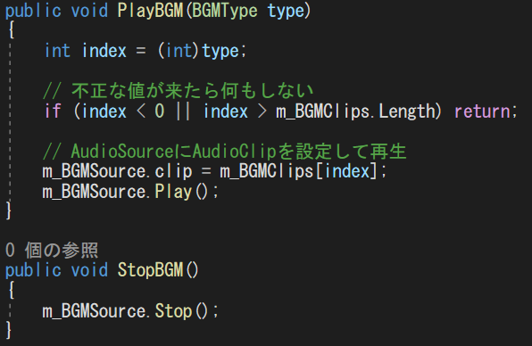
サウンド 解説
BGMの再生にはPlay関数を使用します。
Stop関数で停止させることもできます。

Slide 17
サウンド 練習
タイトル画面を参考にプレイ画面のBGMと効果音を実装しましょう。
効果音は、
・プレイヤーがジャンプしたとき（Jump）
・プレイヤーが着地したとき（Landing）
を実装しましょう。

